Slide 1
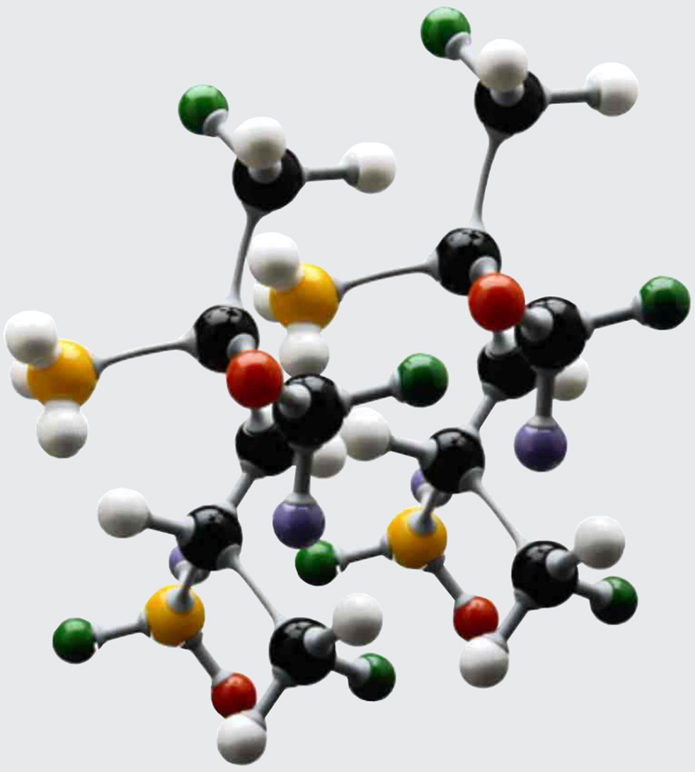
Ш Ө Г У

Slide 2
Полимерлі материалдарды бұйымдарға қалыптағанда негізгі технологиялық көрсеткіші - шөгуі. Бұйымның сапасы шөгу процестерінің шарттарына тәуелді болып келеді. Шөгуді бұйым және қалып өлшемдерінің айырымымен анықтайды. Шөгу көлемдік (бұйым көлемінің салқындау кезінде кішірейуі) және сызықты (бұйым ұзындық өлшемдерінің салқындау кезінде кішірейуі) болып бөлінеді.
Шөгудің болуына бірнеше себеп бар: пластмасса мен темірдің сызықты (көлемдік) температуралық ұлғаю коэффициентінің әр түрлілігінен, бұйымды алғаннан кейін ылғалдылық пен ұшқыш заттардың бөлінуінен, реактопласттарға қатаю кезінде химиялық шөгудің болуы.

Slide 4
Шөгуді өлшеу пластмассалық бұйымдарды жасау кезінде олардың нақты өлшемдерін анықтау үшін жүргізіледі. Шөгуді шикізатты бағалаудан, қабылдаудан өткізгенде анықтайды. Полимерлі материалдардың ГОСТтары мен ТЖ-ларында ережеге сай шөгу көрсеткіштері беріледі. Бұйымдардың эксплуатациялық қасиеттерін бағалау үшін және материалдарды таңдауда оның шөгу қасиеттерін білу қажет.
Полимерлі материалдардың анизотропты шөгуі болады: құйманың көлденең және бойының бағыты бойынша шөгуі әр түрлі. Қысыммен құйғанда шөгудің анизотропиясы полимердің макромолекулалық тізбектерінің (толтырылмаған термопласттар үшін) немесе толтырғыш бөлшектерінің (толтырылған термопласттар және реактопласттар үшін) бағытымен негізделген. Шөгудің анизотропиясы қалыбтың түріне тәуелді: құйғыштардың орналасуынан, олардың санынан, балқыманың қозғалу бағытынан. Ұнтақтәрізді толтырғыштары бар реактопласттар үшін ағу бағытындағы шөгу перпендикуляр бағыттағы шөгуден 1,3-1,5 есе, талшықты толтырылған реактопласттар үшін – 1,8-2 есе артуы мүмкін.

Slide 5
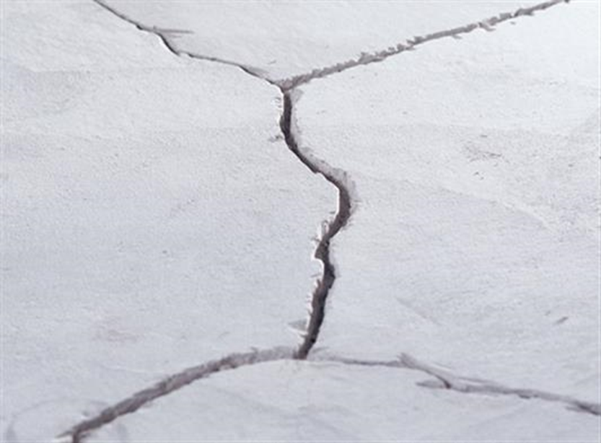
Реактопласттардан жасалған бұйымдардың қолданылуын бағалау үшін, қосымша шөгуді анықтайды, яғни бұйымдардың термоөңдеуге дейінгі және термоөңдеуден кейінгі өлшемдерін анықтайды. Термоөңдеу – бұйымдардың әр түрлі элементтерінің әр текті қату немесе салқындауының нәтижесінен болатын шөгудің әртектілігін болдырмайды.

Slide 7
Шөгуді анықтау әдістері
Полимерлі материалдардың шөгуін ГОСТ 18616—80 (СТ СЭВ 890—78) бойынша анықтайды. Термопласттар үшін шөгу үлгі мен қалыптың өлшемдерінің айырмашылығымен, пайызбен анықталады. Термореактивті қалыптайтын массалар үшін үлгілердің термоөңдеуге дейінгі және кейінгі өлшемдерінің айырымын алады. Реактопласттарды арнайы прессте престейді де, қыздырады. Алынған үлгіні суытып, өлшемдерін өлшейді. Термопласттардың үлгілерін құю машиналарында қысыммен құйып, алады. Үлгінің өлшемдерін қалыптаудың бағытына перпендикуляр, ал қосымша анизотропияны анықтау үшін қалыптың бағытына паралелль және перпендикуляр нүктелерді алып, өлшейді.

Slide 8
Зерттеу жүргізу үшін өлшемдері мынадай болатын үлгілер алынады, яғни 1201510, 120104, 506X4, 50104 мм, сонымен қатар, диаметрі 100 мм, қалыңдығы 4 және 3 мм және диаметрі 50 мм, қалыңдығы 2 мм болатын дисктер алынады.
Үлгілердің пішіні мен өлшемдері, сонымен қатар оларды алу реті мен түріне қойылатын талаптар материалдардың ГОСТ-тарында ТЖ-ларында көрсетіледі. Реактопласттар мен термопласттардан бұйым жасау үшін қойылатын талаптар 12015—66 және 12019—66 ГОСТ ында жазылған.
Реактопласттардан жасалған бұйым үлгісін престеуді қысымы ±1 МПа (10 кг/см2) болатын дәлдікпен престейді. Пресс форманың енгізілу (өндіру) камерасының өлшемдері бір ретте енгізілетін реактопласттардың өлшемдерінен аспау керек.
Пресс форманы қыздырудың термореттегіш құрылғысы престеу температурасын ±3°С температура аумағынан аспайтындай етіп қамтамассыз етуі керек. Үлгінің формасын бұзып алмау мақсатында итергіштер қолданылуы мүмкін.

Slide 9
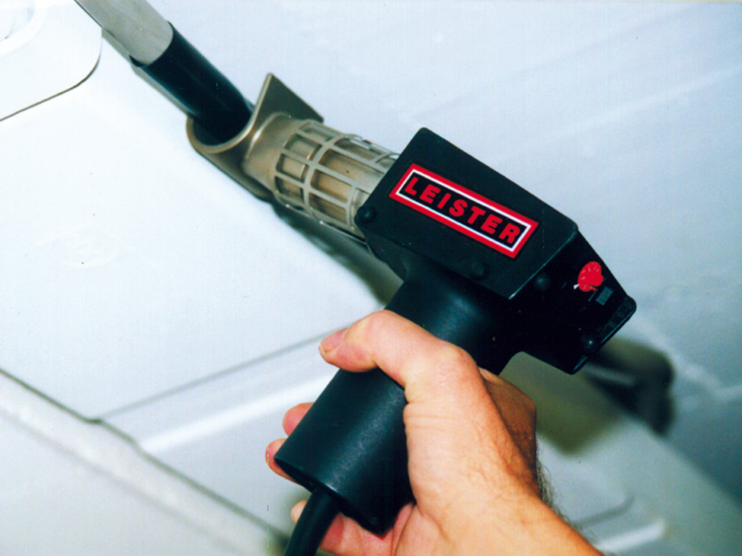
У
Усадка с помощью горячего воздуха
Пленка полиэтиленовая термоусадочная.

Slide 10
Егер қажет болса, термопластты алдын ала кептіреді, қыздырады, немесе бояғышпен араластырады. Машинаны іске қосып, бір тұрақты режимге келгенде, балқыманың температурасын анықтап отырады. Бұл анықтауды кем дегенде екі рет жүргізу тиіс.
ГОСТ 18616-80 пресс-қалыптардың дайындау дәлдігі және құю қалыптарының және пуансон мен матрицаның бетінің кедір бұдырлығы Ra айтылған.
Зерттеу жүргізуден бұрын бұйымдарды кондицирлейді (бұйымда сақтау үшін тиімді жағдай жасау) (ГОСТ 12423-66). Егер, берілген материал конденсирлеудің ерекше шартын қажет етпесе, онда үлгілерді 20±2°С температурада 3 сағ көлемінде ұстайды. Ал қосымша шөгуді анықтауда реактопласттардан үлгілерді фенопласттар мен меламин негізіндегі аминопласттар үшін П0±2°С және мочевина негізіндегі аминопласттар үшін 80±2°С температурада 168 сағат бойы термоөңдейді.

Slide 11
Сынауды бір қалып ұясынан қалыптауда алынған бес үлгіде жүргізеді. Үлгілердің және матрица қалыбының өлшемі қалыптауға перпендикуляр бағытта анықтайды, ал анизотропты шөгуді, қосымша шөгуді және оның анизотропиясын анықтауда қалыпқа перпендикулярлы және параллель бағытта анықтайды. Өлшеуді кез-келген дәлдігі 0,01 мм болатын құралмен 20±2°С температурада жүргізеді. Бұл кезде үлгі ауданы ретінде оның ұзындығының үш рет өлшегеннен кейінгі орташа санымен анықтайды. Реактопласттар үшін матрицаның өлшемдерін қорғасын үлгілерінен алады.
Шөгуді S (%) келесі формуламен есептейді:
S = (l1 - l) х 100/l1 , (%);
мұндағы l – үлгінің ұзындығы немесе диаметрі, мм;
l1 – қалып матрицасының ұзындығы немесе диаметрі, мм.

Slide 12
Қосымша шөгуді HS (%) есептеу үшін келесі формуланы қолданады:
HS= (l —l₂) х 100/l , (%);
мұндағы l – үлгінің термоөңдеу алдындағы өлшемі, мм;
l₂ – үлгінің термоөңдеуден кейінгі өлшемі, мм.
Шөгудің анизотропиясын а_{у} және қосымша шөгудің анизотропиясын а’_{у} (%) келесі формуламен есептейді:
a_{y} = S_{b}/S_{l}; a’_{y}=HS_{b}/HS_{l}
мұндағы S_{b} және HS_{b} – қалыпқа перпендикуляр бағытталған шөгу және қосымша шөгу, %;
S_{l} және HS_{l} – қалып бойымен бағытталған шөгу және қосымша шөгу, %.

Slide 13
Материал термоусадочной трубки является изолятором, так что термоусадку можно использовать для изоляции проводов. В отличие от изоленты, термоусадка не высыхает со временем и не разматывается. Термоусадка плотно обхватывает то, на что она надета, так что снять её, не разрезая, будет сложновато.

Slide 14
Соңғы нәтиже ретінде барлық анықталған нәтижелердің ортаарифметикалық мәнін алады. ГOСТтар мен ТЖ көрсетілген материалға нәтижелердің ортаквадратты ауытқумен бағаланатын (ГОСТ 14359-69), таралу сипаттамасын беру қажет.
Зерттеу хаттамасында келесі көрсеткіштер жазылады:
- материалдың аты және маркасы;
- дайындаған кәсіпорын;
- үлгі саны, олардың пішіні, өлшемі және дайындау уақыты;
- үлгіні кондицирлеу және термоөңдеу уақыттары;
- шөгудің түрі, қосымша шөгу, шөгу анизотропиясы және ортаарифметикалық мәндер;
- зерттеу күні және т.б.

Slide 17
Термоусаживаемая трубка

